Slide 1

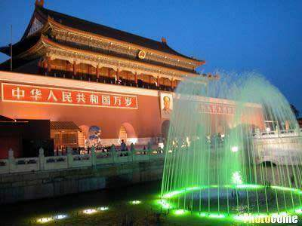
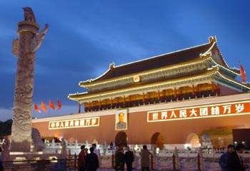
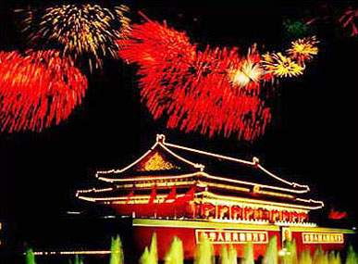
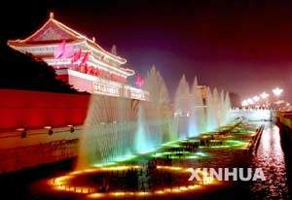
北京天安门
北 京

Slide 2
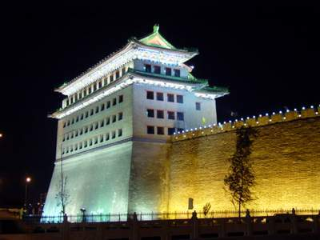
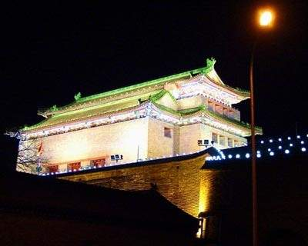
德胜门

Slide 3
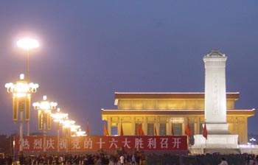
人民英雄纪念碑

Slide 4
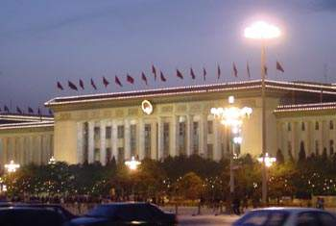
人民大会堂

Slide 5
人民大会堂

Slide 6
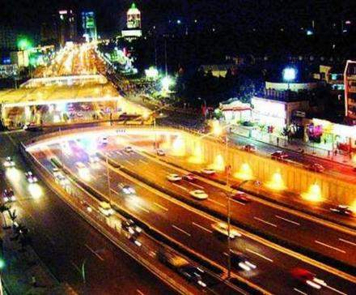
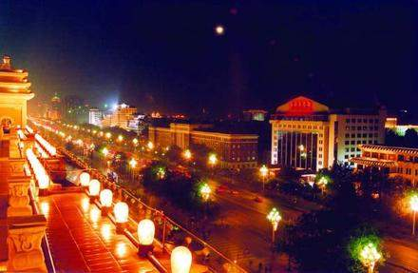
长安街

Slide 7
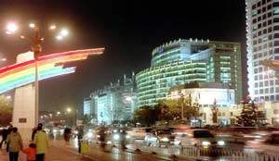
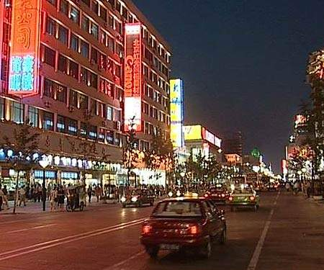
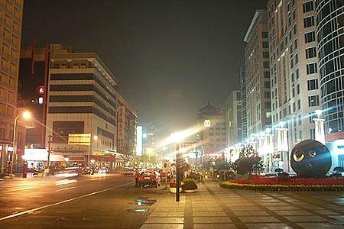
商业街

Slide 8
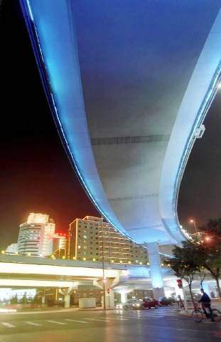
木樨桥

Slide 9
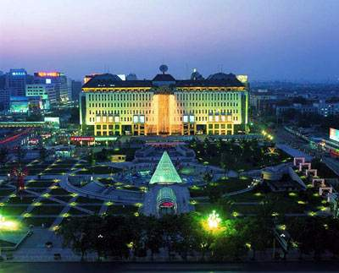
西单广场

Slide 10
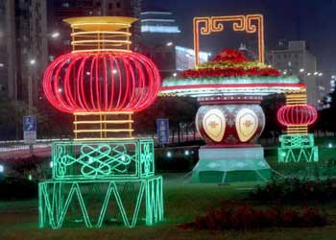
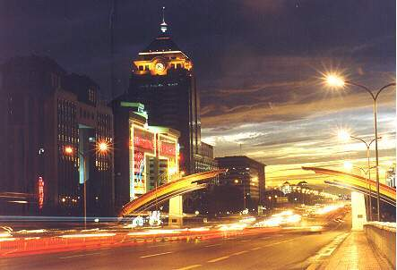
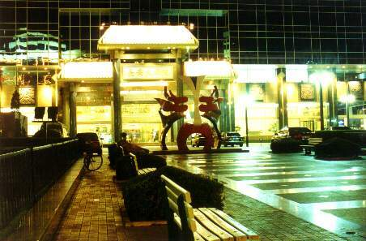
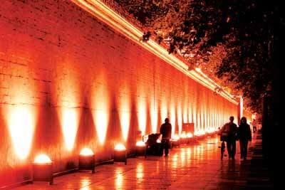
街道夜景

Slide 11
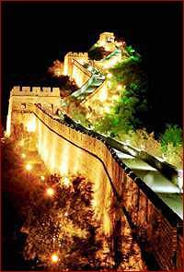
长城

Slide 12
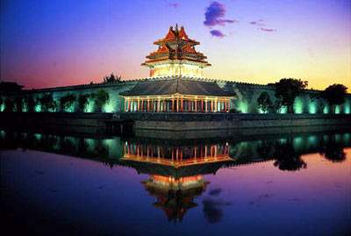
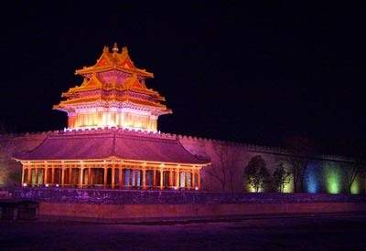
故宫

Slide 13
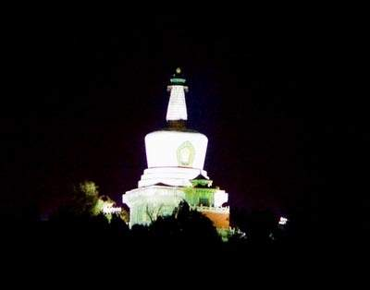
北海白塔

Slide 14
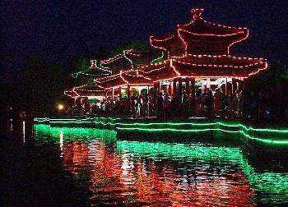
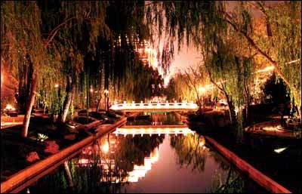
护城河

Slide 16
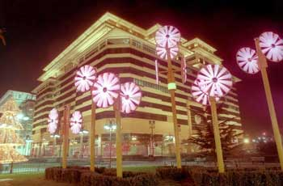

Slide 17
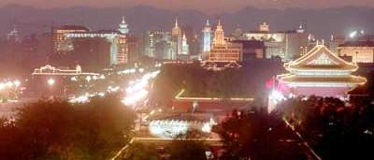

Slide 18
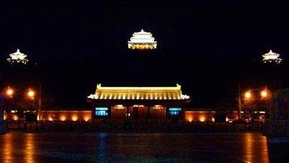

Slide 19
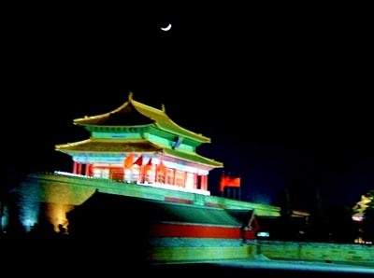

Slide 20
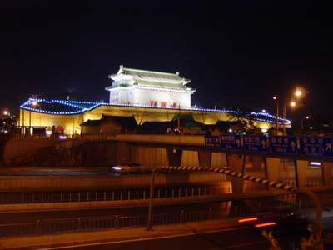

Slide 21
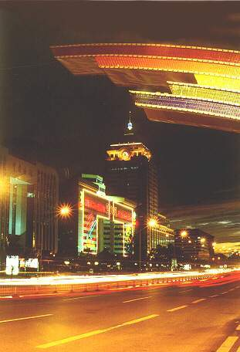

Slide 22
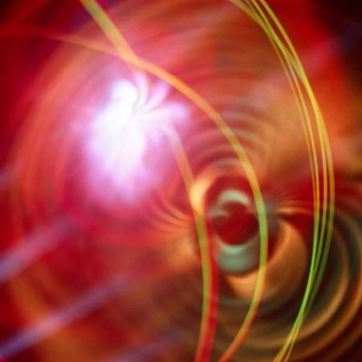
北京亮起来了

Slide 23
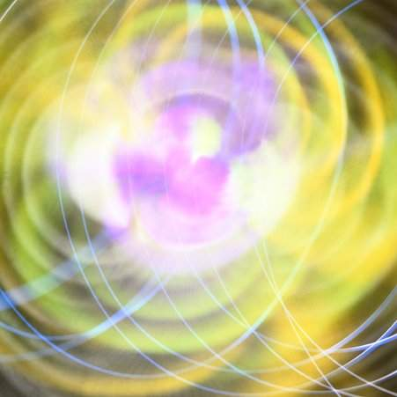


初读课文
放声朗读,读准字音,读通句子。
画出生字词，同桌互读。
小声读，边读边标出自然段。

Slide 24
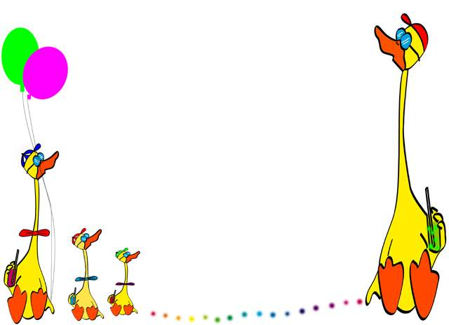
我会读
夜幕降临 华灯高照
川流不息 金碧辉煌
光彩夺目 绚丽多彩
五光十色 银光闪闪
焕然一新

Slide 25


Slide 28
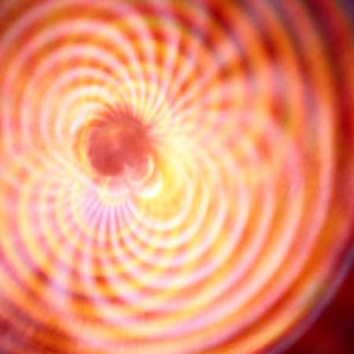
灯的海洋、光的世界是怎样的？你能联系平时的生活说说吗？

Slide 30
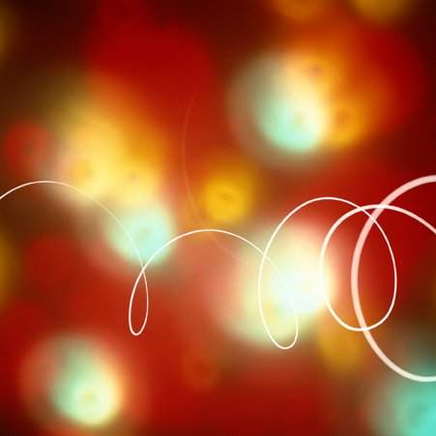
想一想
这一段写了北京的什么地方，用“——”画出表示地方的词，用“~~~”画出表示这个地方很美的词。

Slide 31

川流不息
华灯高照
灯光闪烁

Slide 32
勾画
金碧辉煌
光彩夺目

Slide 33

总结学习方法，自学第3~5自然段。
*自读课文，画出不理解的词语。
*小组讨论释疑。
*用“—”和“~~”画出表示“地方” 和“美”的词语。
*有感情地朗读课文。

Slide 35
北京的夜晚真美呀! 你看__________________________________。

